Slide 1
JH
JH
JH

Slide 2


Slide 3
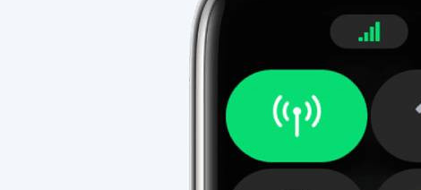

Slide 5


